Slide 1
LA CATEGORÍA TRABAJO
LA CATEGORÍA TRABAJO NO ES UN ELEMENTO SECUNDARIO COMO SE PLANTEA DESDE LA ÓPTICA DE LA SALUD PÚBLICA Y DE LA SALUD OCUPACIONAL TRADICIONAL. “ ES TANTO COMO DECIR: QUE ES NATURAL QUE EL HOMBRE TRABAJE Y SE EXPONGA A RIESGOS”

Slide 2
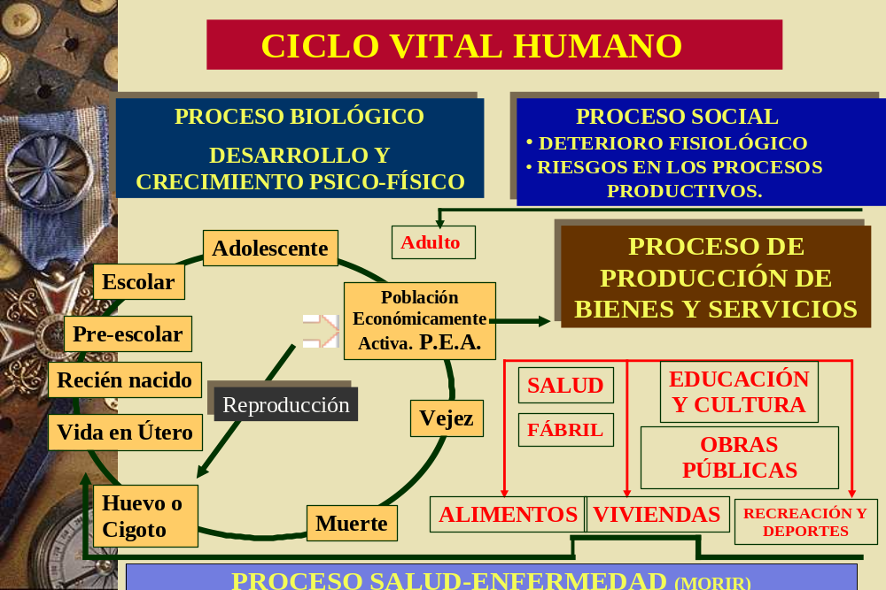
CICLO VITAL HUMANO

Slide 3
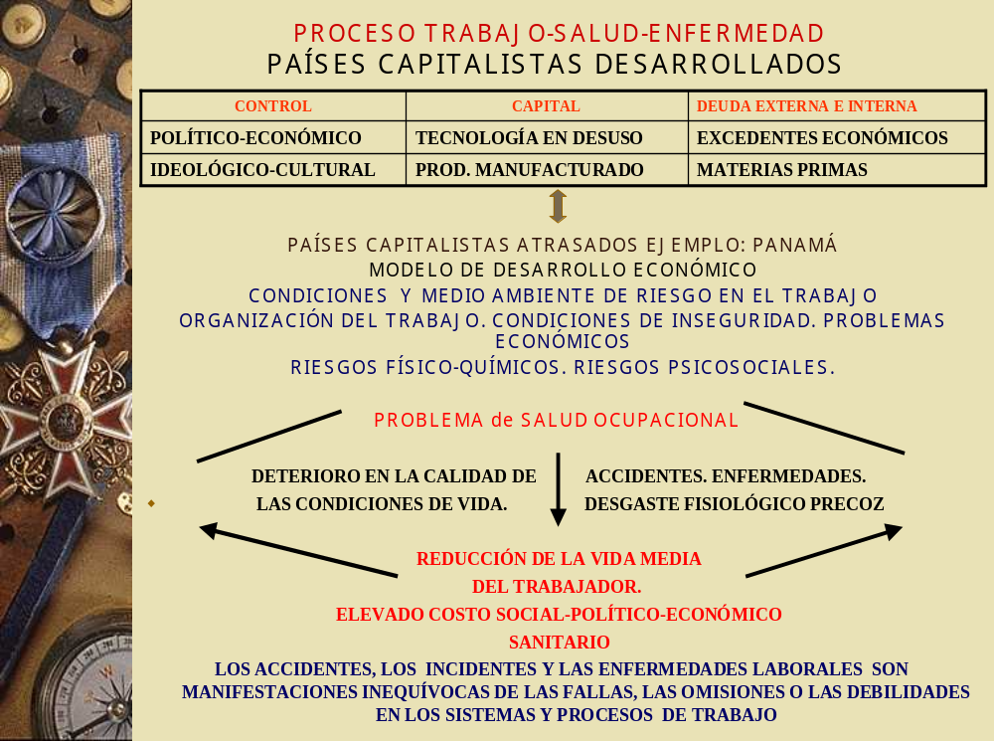
PROCESO TRABAJO SALUD ENFERMEDAD

Slide 4
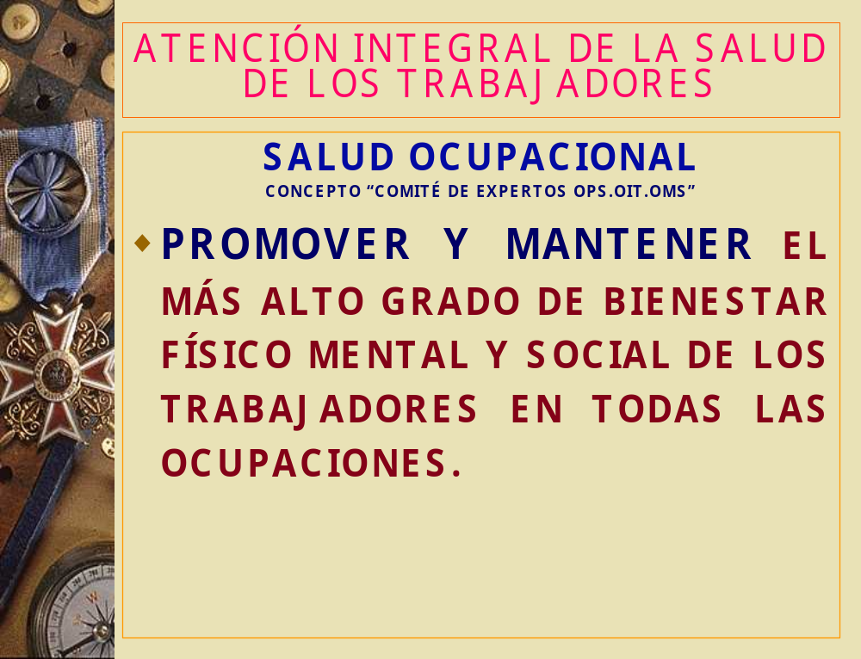
DEFINICIÓN DE SALUD OCUPACIONAL

Slide 5
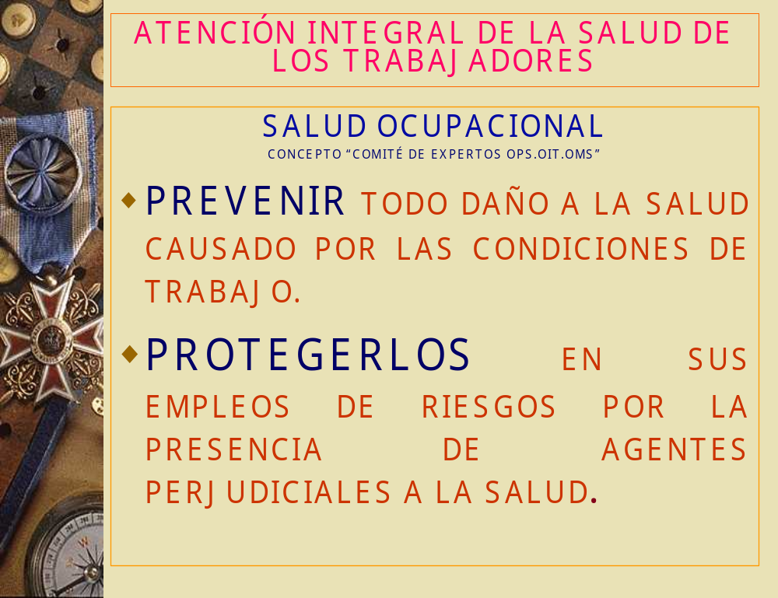
DEFINICIÓN DE SALUD OCUPACIONAL

Slide 6
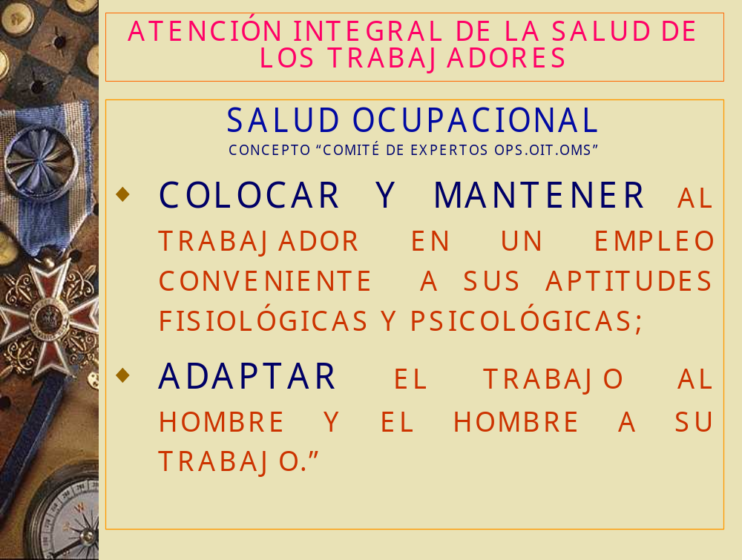
DEFINICIÓN DE SALUD OCUPACIONAL

